Slide 1
Práctica 4 : Cuadrados Latinos
Miguel Ángel Campos Cubillas
Alejandro Pinel Martínez
Guillermo Palomino Sánchez
Pablo Lombardero Ros
Nikita Stetskiy

Slide 2
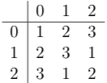
Problema : Cuadrado Latino
Un cuadrado latino consiste en un tablero o matriz de tamaño n x n que hay que rellenar con los números de 1 a n sin que se repitan números en ninguna fila ni en ninguna columna.

Slide 3
Objetivos a cumplir
Diseñar e implementar un algoritmo backtracking
Modificar dicho algoritmo para que los cuadrados generados cumplan una serie de restricciones
Realizar estudio empírico de la eficiencia

Slide 4
Algoritmo Backtracking
El algoritmo de backtracking utilizado para resolver el problema planteado utiliza:
1. Un método principal llamado BuscarSolucion que se apoya de la recursividad y otros métodos auxiliares, tales como el método 2.
2. Un método auxiliar FactibleConstante (que se encarga de ver la factibilidad de la solución), para resolver y formar una solución que sea un cuadrado latino.

Slide 5
Algoritmo Backtracking
La forma en la que funciona este algoritmo es la siguiente, dado un cuadrado vacío, o con algunas de sus posiciones inicializadas, de n*n tamaño se irá introduciendo un valor único, k, por columnas. Al introducir dicho valor en el cuadrado, se comprobará mediante el método FactibleConstante si el valor introducido es válido.
Este método comprobará si el valor ya se ha introducido antes en esa fila y/o columna, en caso de ser un valor inválido se pasa a la siguiente posible solución, en caso contrario se continúa introduciendo valores de forma recursiva.

Slide 6
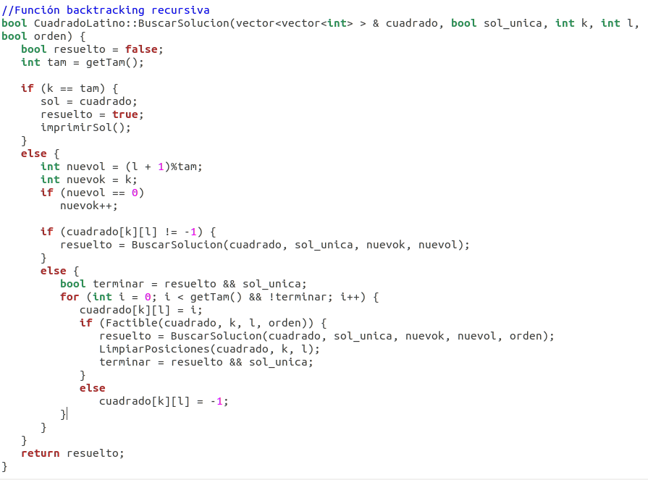
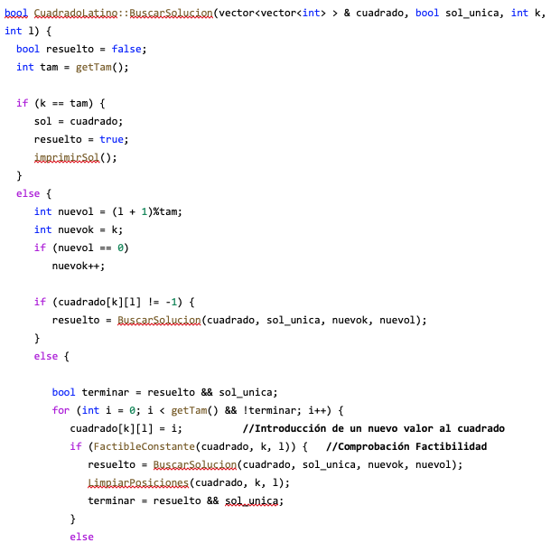
Algoritmo Backtracking (Código)

Slide 7
Algoritmo Backtracking - Restricciones
Restricciones explícitas: Cada posición de la matriz sólo puede contener un valor.
Restricciones implícitas: El valor de cada posición debe variar entre 0 y n-1 y debe ser único en cada fila y cada columna.

Slide 8
Eficiencia empirica
Este algoritmo funciona de manera recursiva, utiliza una matriz n*n
Las restricciones explícitas provocan que haya menos soluciones posibles, por lo hay que hacer más comprobaciones.
El tiempo de ejecución aumenta exponencialmente, con picos en algunas ejecuciones, debido a las restricciones implementadas.

Slide 9
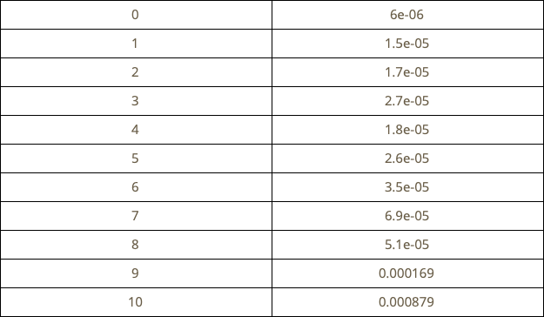
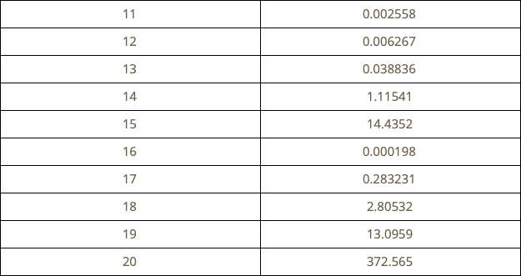
Eficiencia empirica

Slide 10
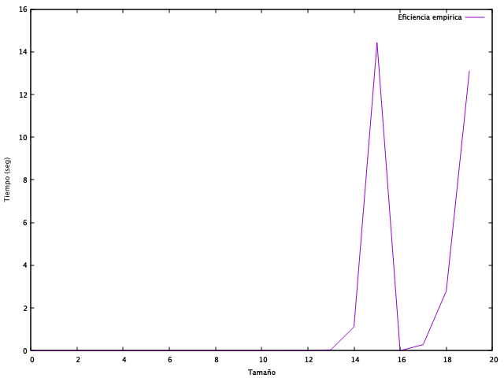
Eficiencia Empírica
La gráfica de la eficiencia de nuestro algoritmo para n < 20 sería la siguiente:

Slide 11
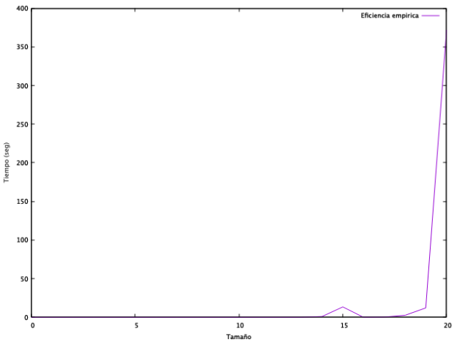
Eficiencia Empírica
La gráfica de la eficiencia de nuestro algoritmo para n <= 20 sería la siguiente:

Slide 12
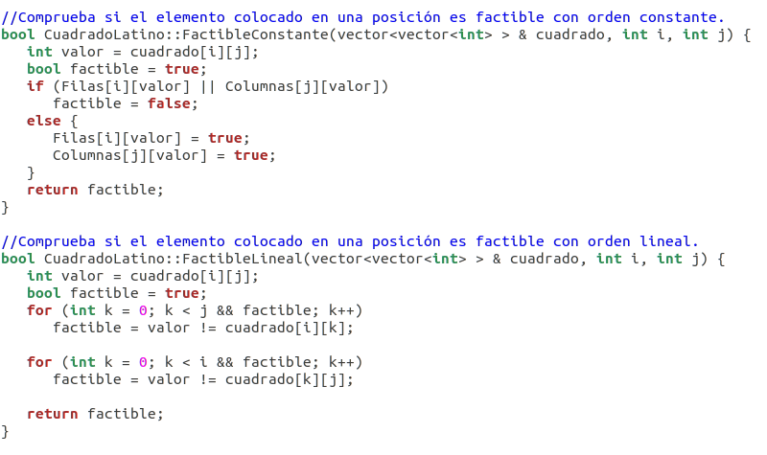
Factibilidad Constante vs Lineal

Slide 13
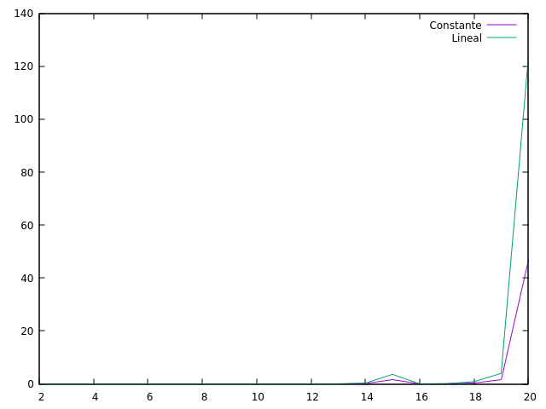
Factibilidad Constante vs Lineal

Slide 14
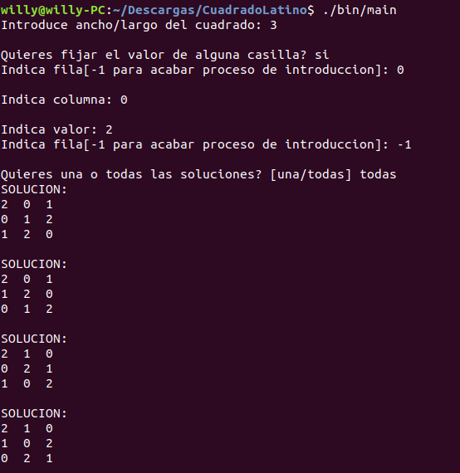
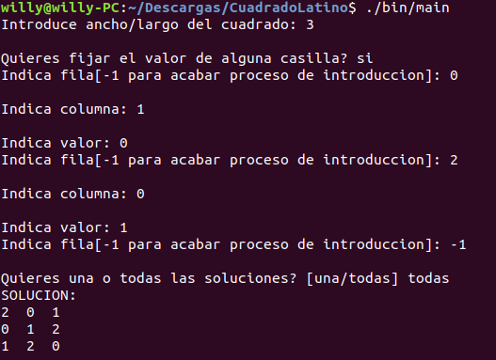
Ejemplos

Slide 15
